Slide 1
SAPERE
è POTERE
Presentazione
di Claudio Gobbetti
9 ottobre 2023
Notes:
SAPERE è PPOTERE

Slide 2
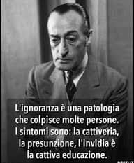
  La PRESUNZIONE
  è figlia dell’ignoranza
  L’IGNORANZA è una patologia
  che colpisce molte persone.
  I sintomi sono: la cattiveria,
  la presunzione, l’invidia
  e la cattiva educazione.
  Spesso più una persona è ignorante,
  più vuol far vedere di saperne più degli altri.
Notes:
20 nov 2022

Slide 3
Le persone fallite, le riconosci subito,
sminuiscono gli altri
e addossano le responsabilità agli altri.
Notes:
Le persone fallite, le riconosci subito. Sminuiscono gli altri per migliorare sé stessi

Slide 4
Il grande Totò disse:
in tempo di crisi,
gli intelligenti cercano soluzioni,
gli imbecilli cercano colpevoli.
Notes:
Le persone fallite, le riconosci subito. Sminuiscono gli altri per migliorare sé stessi

Slide 5
ATTENZIONE
Chi non cade è colui che vive seduto.
Chi non sbaglia è colui che non è capace di scegliere,
(è terrorizzato di prendersi delle responsabilità).
È attraverso il fallimento che possiamo scoprire i nostri limiti e renderci migliore.
Il fallimento ci spoglia delle nostre presunte certezze,
permette di guardarci dentro senza difese per correggersi.
Il fallimento fa parte del cammino di crescita: «sbagliando si impara».

Slide 6
ATTENZIONE
RICONOSCERE i propri errori o limiti
è il primo passo
per scoprire dove e come cambiare in meglio
RICONOSCERE = imparare a crescere!

Slide 7
SAPERE è POTERE
NON SAPERE (ignoranza) crea pregiudizi,
e costringe a vivere tutti gli ignoranti
alle dipendenze degli altri
o a chi gli fanno credere di sapere.
Notes:
SAPERE è PPOTERE

Slide 8
Anche nella religione
SAPERE è POTERE
e il NON SAPERE
nelle religioni
crea tanti pregiudizi sulle religioni!
Notes:
SAPERE è PPOTERE

Slide 9
  “Ricordo ancora la domanda che fece il professore di filosofia il primo giorno di liceo:
    A che serve studiare? Chi sa rispondere?
  Qualcuno osò rispostine educate:
    a crescer bene, a diventare brave persone…
  Niente, scuoteva la testa. Finché disse:
  Ad evadere dal carcere!
  Ci guardammo stupiti.

Slide 10
L’ignoranza è un carcere!
Perché là dentro non capisci e non sai che fare.
In questi anni dobbiamo organizzare
la più grande evasione del secolo.
Non sarà facile, vi vogliono stupidi,
ma se scavalcate il muro dell’ignoranza (compreso quella della religione)
poi capirete senza dover chiedere aiuto.
E sarà difficile ingannarvi. Chi ci sta?

Slide 11
  Mi è tornato in mente quell’episodio indelebile, leggendo che solo un ragazzo su venti capisce un testo. E penso agli altri diciannove, che faticano ad evadere e rischiano l’ergastolo dell’ignoranza.
Corrado Augias, La Repubblica, 6 dicembre 2019
Le menti deboli aiutano l’uomo forte
ad essere più POTENTE !

Slide 12
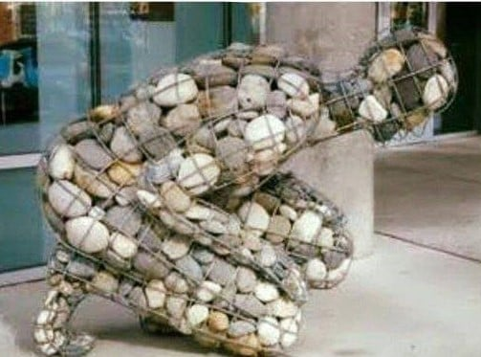

Slide 13
Anche nella RELIGIONE,
l’ignoranza religiosa crea tanti pregiudizi sulle religioni.
Chi è il nemico numero uno dei Potenti sulla Terra, delle dittature?
Lo sapevate che nella Chiesa Cattolica ci sono circa
un milione e mezzo di missionari (preti, religiosi, suore, laici, volontari)?
Per i missionari, lo scopo della loro vita è
CONDIVIDERE i problemi dei più poveri
favorendo la costruzione di scuole, ospedaletti, dispensari, ecc.
Tutto questo spesso contro i grandi interessi dei potenti approfittatori.

Slide 14
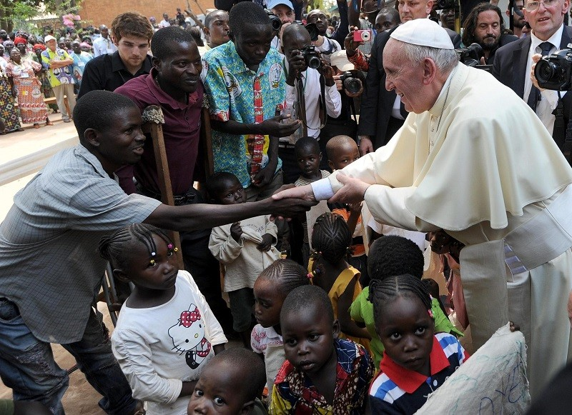
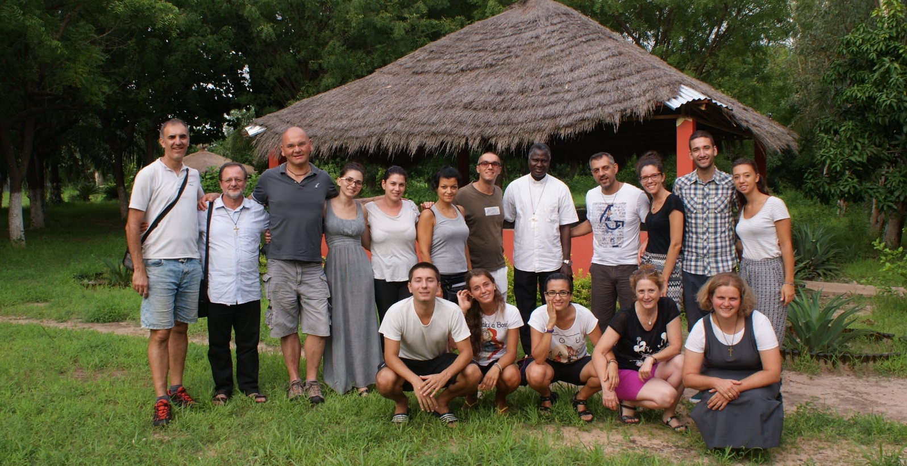
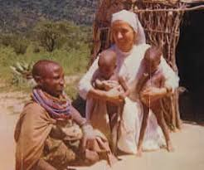
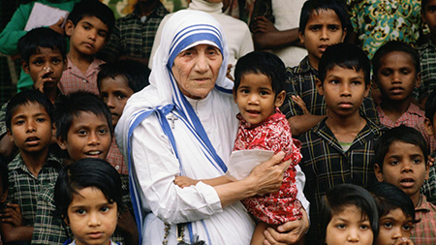
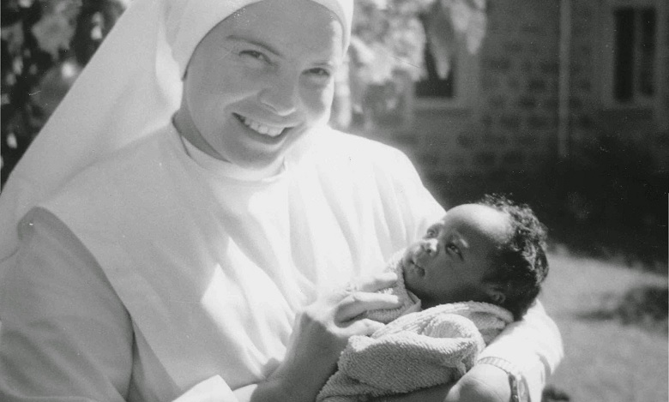
Missionari laici, volontari, sacerdoti e suore
Notes:
Missionari laici, volontari, sacerdoti e suore

Slide 15
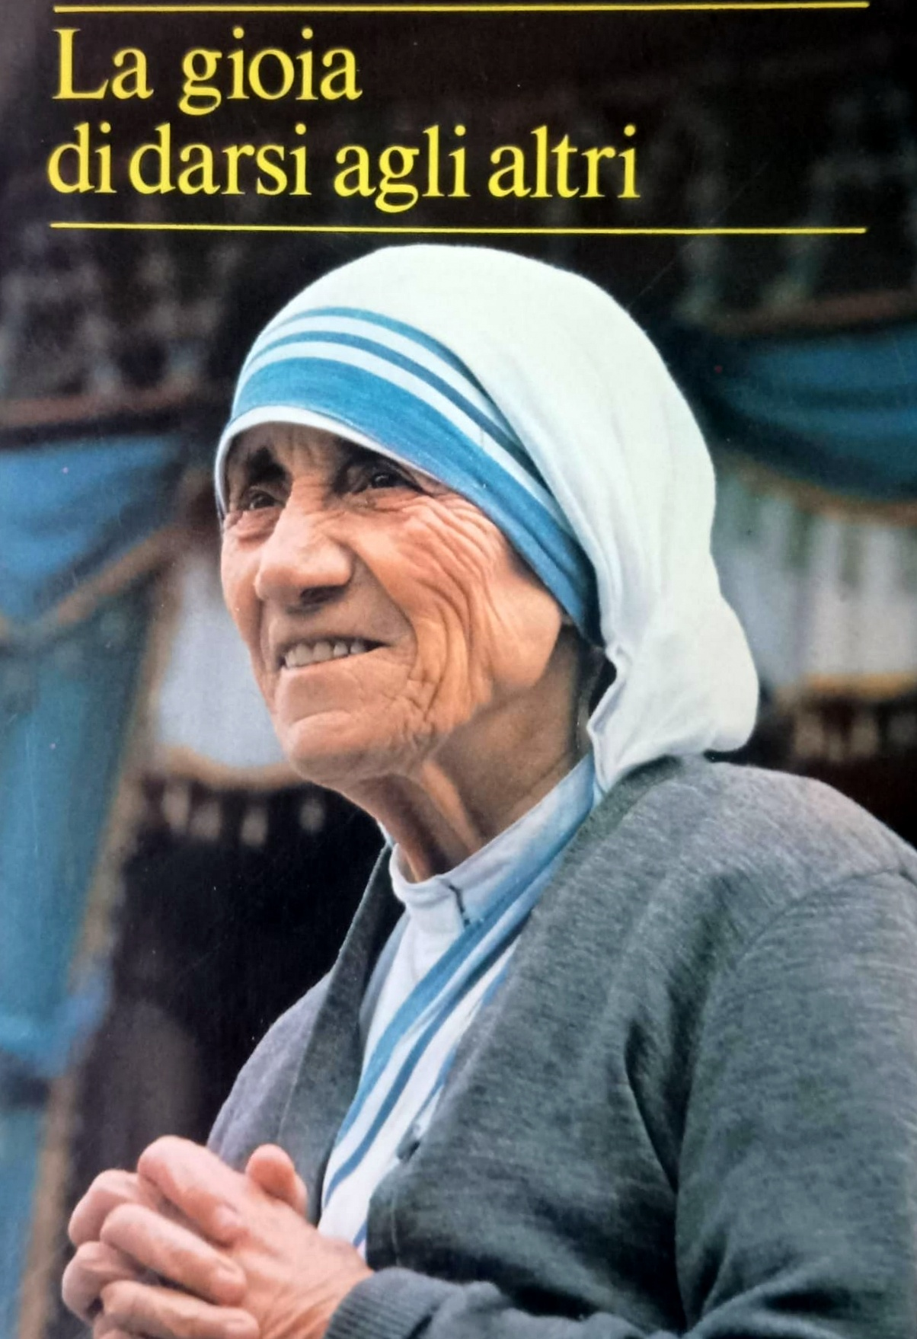
MADRE TERESA di Calcutta
Madre Teresa, premio Nobel della Pace,
oggi canonizzata Santa nella Chiesa Cattolica
è stata molto amata dai più poveri dei poveri,
ma anche tanto odiata e calunniata
dai potenti e dagli anticattolici.
https://www.youtube.com/watch?v=wlTfnmMekWY
Notes:
Di CalcuttaMadre Teresa, premio Nobel della Pace, oggi canonizzata Santa è stata tanto amata ma anche tanto odiata!!

Slide 16
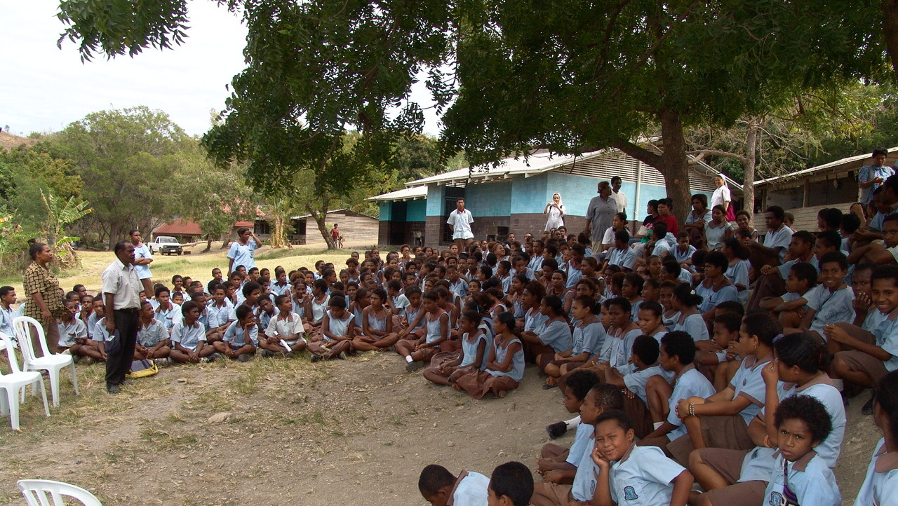
«Scuola» sotto un albero seduti per terra
Notes:
«Scuola» sotto un albero seduti per terra

Slide 17
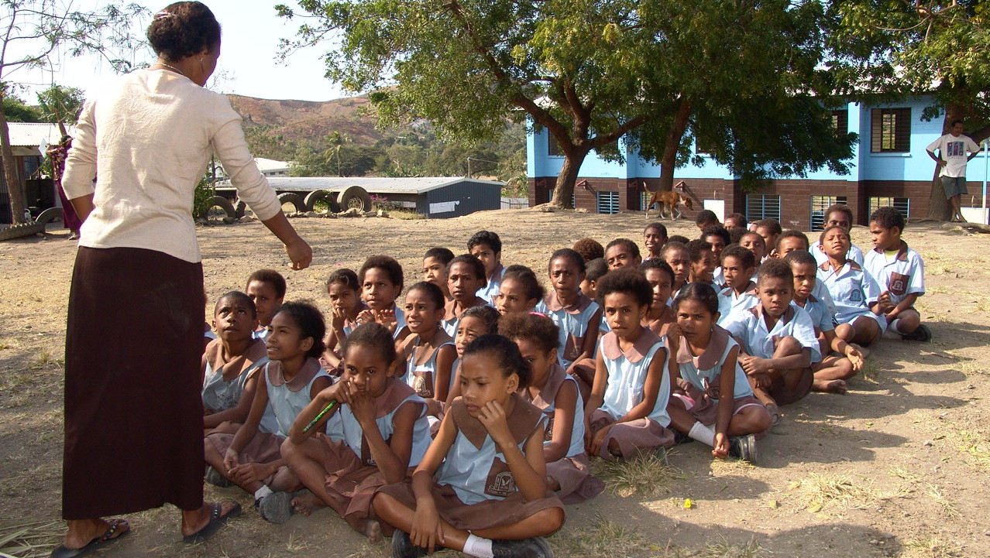

Slide 18
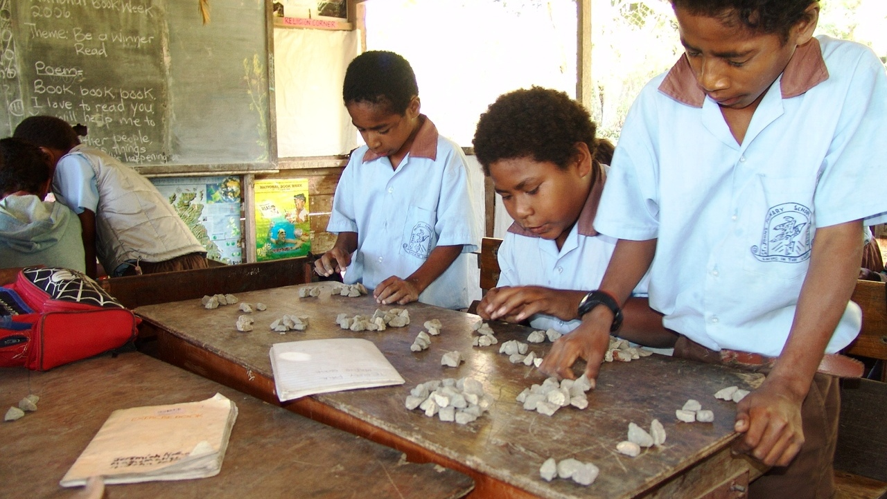
Scuola: le «calcolatrici» con i sassi

Slide 19
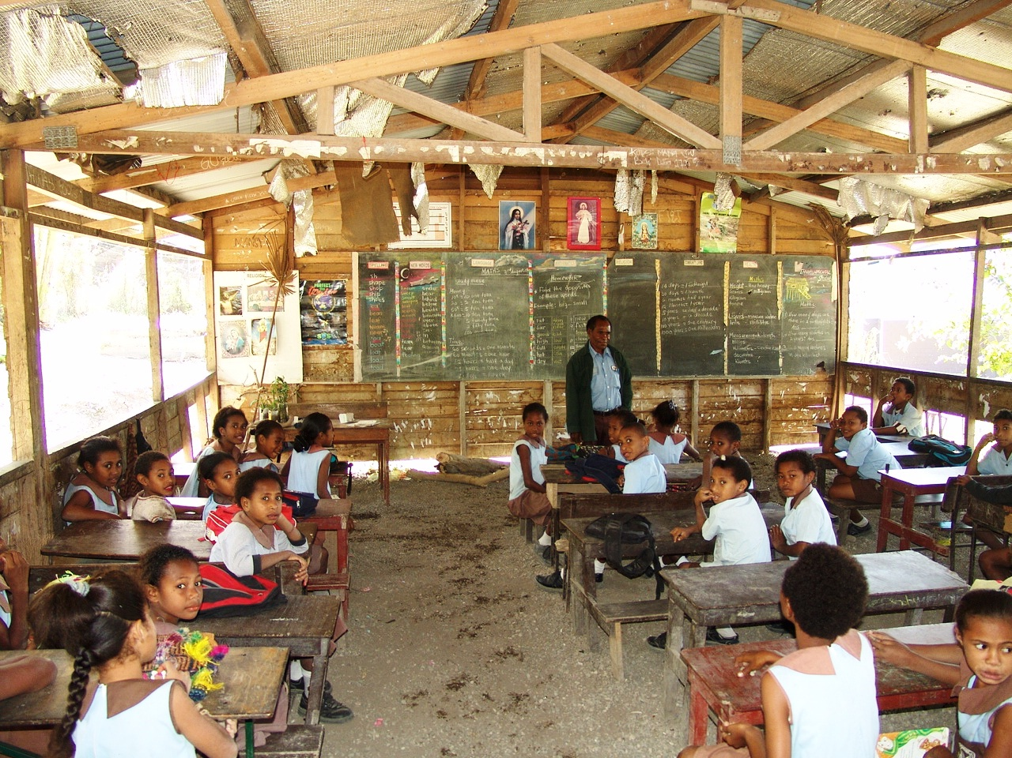
Scuola missionaria
in Papua
Notes:
Scuola missionaria in Papua

Slide 20
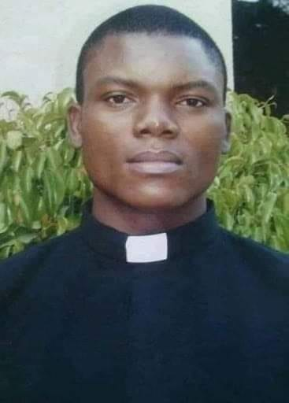
  Se fosse stato un prete condannato per atti impuri, per pedofilia, per aver rubato, o per possedere case di lusso, se ne sarebbe parlato su tutti i giornali.
  Invece è un povero prete africano bruciato vivo dai terroristi e nessuno ne parla.
  Don David Tanko, martire.

Slide 21
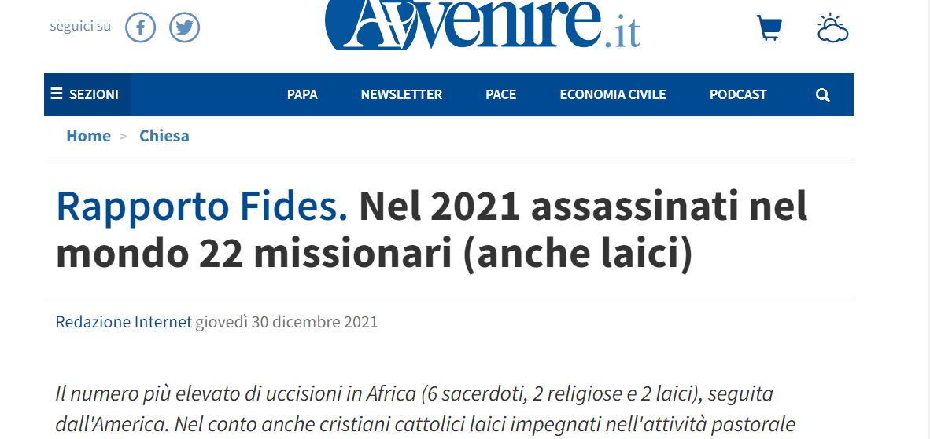
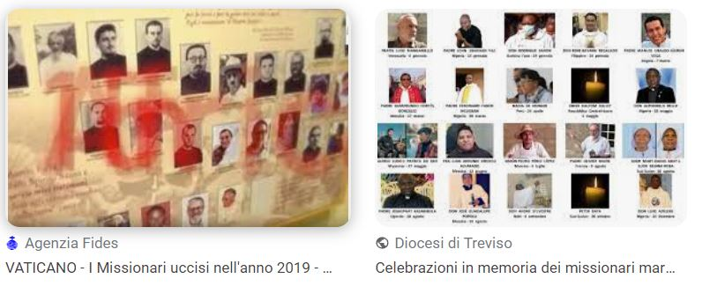
Foto di Missionari martiri di Treviso
Notes:
Missionari martiri di Treviso

Slide 22
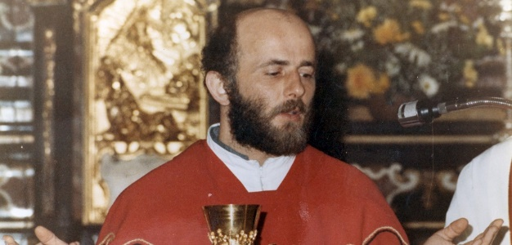
1985: Martirio del missionario mantovano p. Tullio Favali
Link presentazione video di Claudio Gobbetti sulla uccisione di p. Tullio Favali
P. Tullio Favali: la vita e l'uccisione - Claudio Gobbetti - YouTube
Notes:
Link presentazione video di Claudio Gobbetti https://www.youtube.com/watch?v=G0KngpbYowk

Slide 23
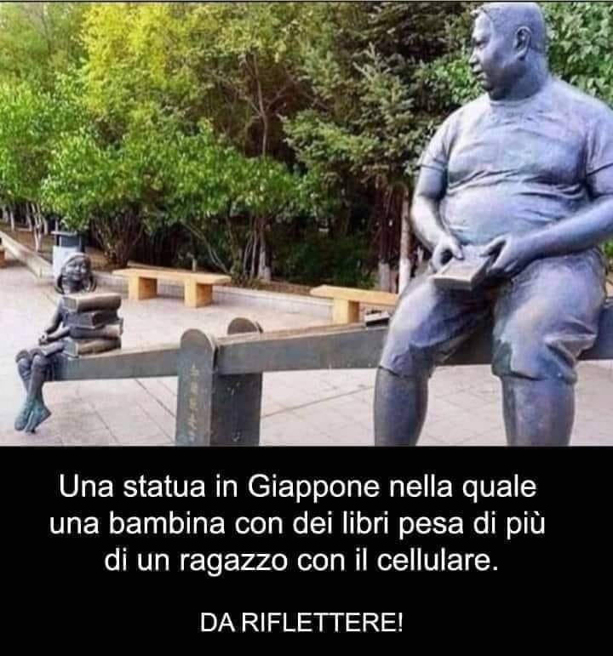

Slide 24
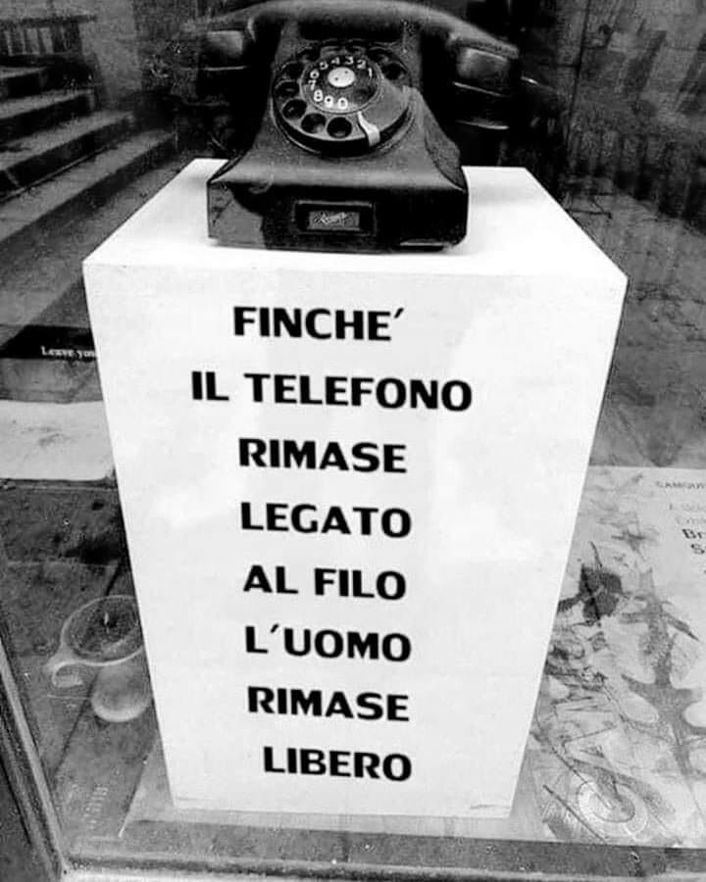

Slide 25
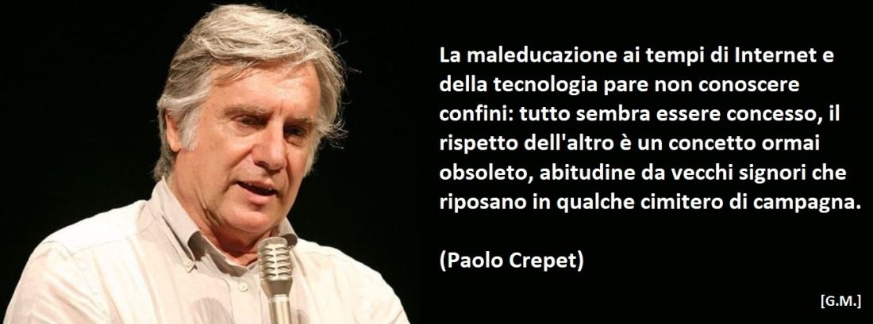

Slide 26
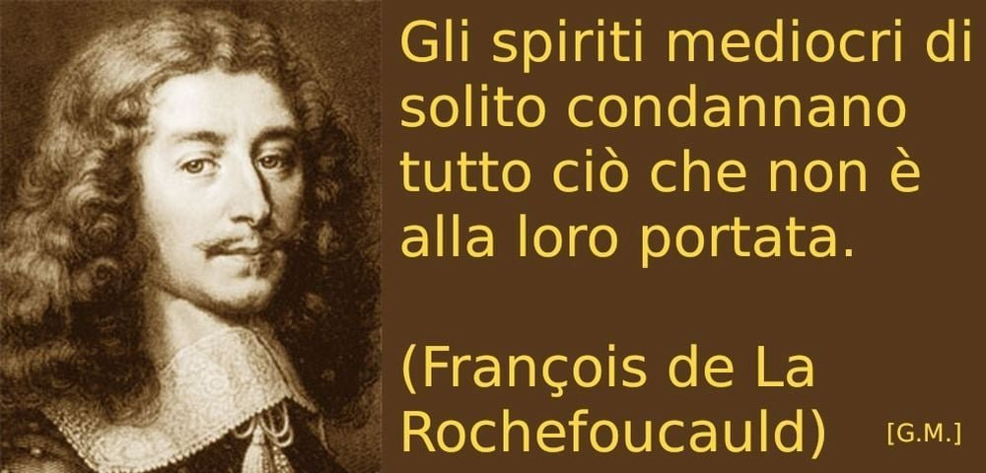

Slide 27
SE VUOI LIBERARTI DAL SISTEMA, STUDIA
Sono figlio di due venditori ambulanti: nessuno nella mia famiglia si era mai laureato, e anche io sono spesso stato a un passo dal mollare tutto. Non è questa gran cosa, forse, ma se adesso mi volto indietro so cos’è che mi ha salvato: studiare. Per cui adesso vorrei dire una cosa a te, che magari hai quindici anni, o venti, e ti sembra che niente serva a niente.
Studia. Non farlo perché ti dicono che devi: fallo per te. Fallo per riuscire a leggere un post e capire davvero quello che dice, ma soprattutto cosa sta cercando di venderti. Fallo per sgamare quando dall’alto di un microfono qualcuno ti sta offrendo una soluzione facile: studiare è anche scoprire quanto siano sempre false, le soluzioni facili.
Studia. Non farlo per diventare ricco: se per ricchezza non intendi la facilità di tradurre in parole i pensieri, e i pensieri in azioni; se per ricchezza non intendi il valore di un verso che ti ispira, la capacità di commuoversi davanti a un dipinto, l’impeto rivoluzionario di chi ha sempre voglia di chiedersi: perché?
Studia. Non farlo per il pezzo di carta: fallo perché studiare ti permette di non abbassare mai la testa davanti ai potenti, di guardarli negli occhi e inchiodarli alle loro responsabilità. Fallo perché nessuno possa mai ridurti a pedina del suo gioco: studiare non è riempire la testa di cose, ma liberarla da chi ti ci vuole mettere i piedi sopra.

Slide 28
Studia. Non farlo per il pezzo di carta: fallo perché studiare ti permette di non abbassare mai la testa davanti ai potenti, di guardarli negli occhi e inchiodarli alle loro responsabilità. Fallo perché nessuno possa mai ridurti a pedina del suo gioco: studiare non è riempire la testa di cose, ma liberarla da chi ti ci vuole mettere i piedi sopra.
Studia: se davvero vuoi fregare il sistema, non c’è altro modo. Studia perché ogni parola che ti rifiuti di conoscere oggi è un calcio in culo in più domani, diceva Lorenzo Milani. E fa anche rima.
Studia perché la sola cosa che impari, non studiando, è la rassegnazione. Il dire sempre di sì. Il pensare “Tanto, cosa vuoi che cambi”.
Studia perché hai qualcosa di prezioso, lì dentro. Tu non lo sai, o forse non ci credi, ma c’è: e studiare è l’unico modo per farla venir fuori.
Studia. Non farlo per far contenti i tuoi: fallo per te. Fallo per imparare a riconoscere la bellezza, quando ce l’hai davanti; per difenderla, quando qualcuno te la vuole portare via. Fallo perché è l’unico modo per far sì che ce ne sia ancora: là fuori, e soprattutto dentro di te.
Enrico Galiano

